Slide 1
数模常规算法之
聚类分析
主讲人：老教练

Slide 2
一、聚类分析（Cluster Analysis）简介
聚类分析是直接比较各事物之间的性质，将性质相近的归为一类，将性质差别较大的归入不同的类的分析技术。
数理统计中的数值分类有两种问题：
判别分析：已知分类情况，将未知个体归入正确类别
聚类分析：分类情况未知，对数据结构进行分类

Slide 3
基本思想
聚类分析的基本思想: 对所研究的样品或指标(变量)之间存在着程度不同的相似性(或亲疏关系)。
（1）根据一批样品的多个指标, 具体找出一些能够度量样品或指标之间的相似程度的统计量。
（2）以这些统计量为分类的依据, 把一些相似程度较大的样品(或指标)聚合为一类。
把另一些彼此之间相似程度较大的样品(或指标)聚合为另一类。

Slide 4
基本思想
按相似程度的大小
把关系密切的样品聚合到一个小的分类单位,
关系疏远的样品聚合到一个大的分类单位,
直到把所有的样品(或指标)都聚合完毕。
把不同的类型一一划分出来, 形成一个由小到大的分类系统。再把整个分类系统画成一张分群图(又称谱系图), 用它把所有样品(或指标)间的亲疏关系表示出来。

Slide 5
二、聚类对象
要做聚类分析，首先得按照我们聚类的目的，从对象中提取出能表现这个目的的特征指标；然后根据亲疏程度进行分类。
聚类分析根据分类对象的不同可分为Q型和R型两大类
Q型是对样本进行分类处理，其作用在于:
  具有共同特点的样本聚在一起
  所得结果比传统的定性分类方法更细致、全面、合理

Slide 6
R型是对变量进行分类处理，其作用在于：
  可以了解变量间及变量组合间的亲疏关系
  可以根据变量的聚类结果及它们之间的关系，选择主要变量进行回归分析或Q型聚类分析

Slide 7
2 相似性度量
进行“相关性”或“相似性”度量。在相似性
度量中常常包含有许多主观上的考虑，但是最重要
的是考虑指标性质或观测的尺度。
当样品进行聚类时，“靠近”往往是距离。同时对指标进行聚类时，根据相关系数或某种
关联性度量来聚类。

Slide 8
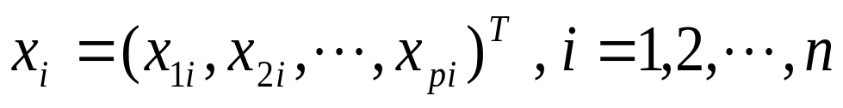


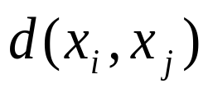
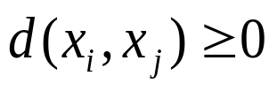
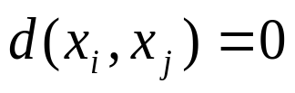
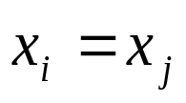
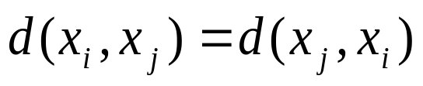
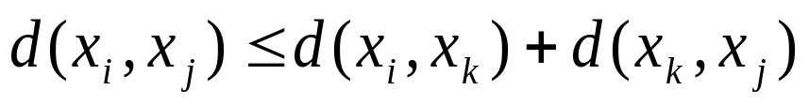
Q型样品间的“相似性”度量—距离
设每个样品有 p 个指标, 观察值记为
(1)
每个样品 可看成是 p 维空间的一个点。于是, 可用各点之间的距离来衡量各样品点之间的接近程度。
样品 和 之间的距离 , 一般应满足如下条件:
(ⅰ) , 且 时当且仅当 ;
(ⅱ) ;
(ⅲ) ;
有时所用的距离不满足(ⅲ), 但在广义的角度上仍称为距离。常用的距离有如下几种:

Slide 9
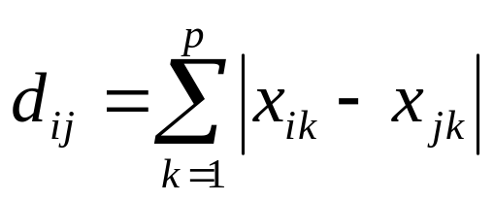
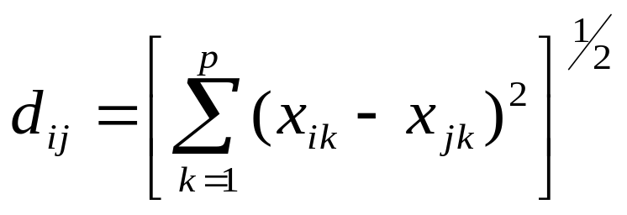
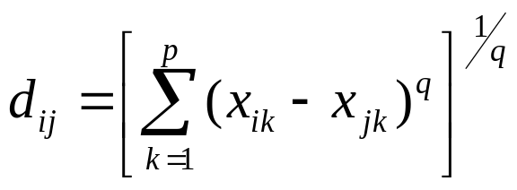
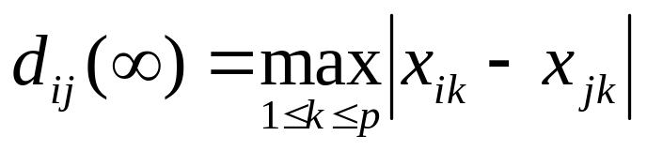
1、绝对距离（Block距离）
2、欧氏距离(Euclidean distance)
  3、明考斯基距离(Minkowski)
4、切比雪夫距离(Chebychev)

Slide 10
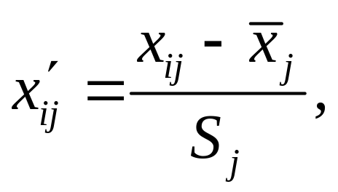
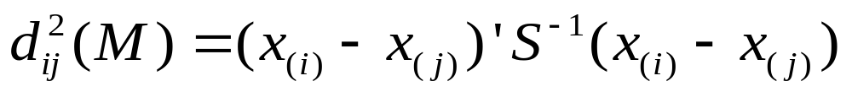
以上距离与各变量的量纲有关，为了消除量纲的
影响，可对数据标准化。
5.数据的标准化
6.马氏距离

Slide 11
例1 欧洲各国的语言有许多相似之处，有的十分
相似。为了研究这些语言的历史关系，也许通过比较
他们数字的表达式比较恰当。表列举出英语，挪威语，
丹麦语，荷兰语，德语，法语，西班牙语，意大利语，
波兰语，匈牙利语和芬兰语的1,2,…,10的拼法，希望
计算这11种语言之间的语言的距离.

Slide 12
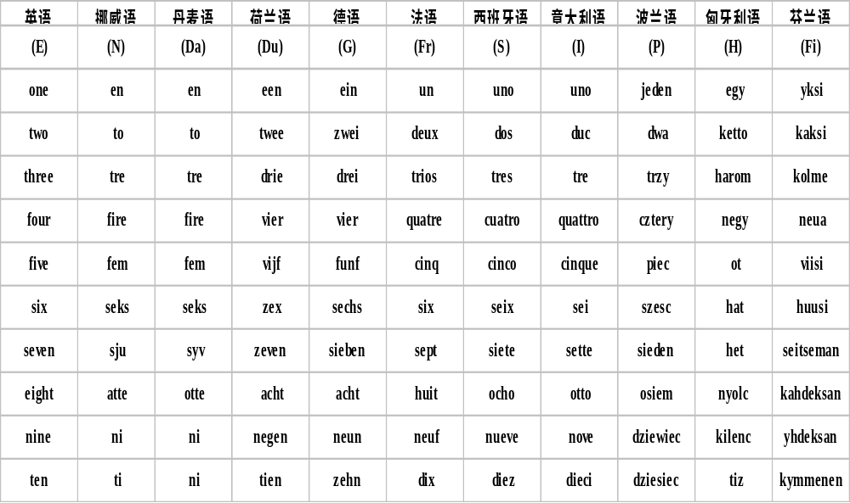
11种欧洲语言的数词

Slide 13
选择适用的距离
在聚类分析中通常要结合实际问题来选择适用的距离, 有时应根据实际问题定义新的距离,
显然，本例无法直接用上述公式来计算距离。但可以发现前三种文字(英、挪、丹)很相似,
特别是每个单词的第一个字母。可以用10个数词中第一个字母不同的个数来定义两种语言之间的距离。
例如：英语和挪威语中只有1和8的第一个字母不同, 则它们之间的距离为2。

Slide 14
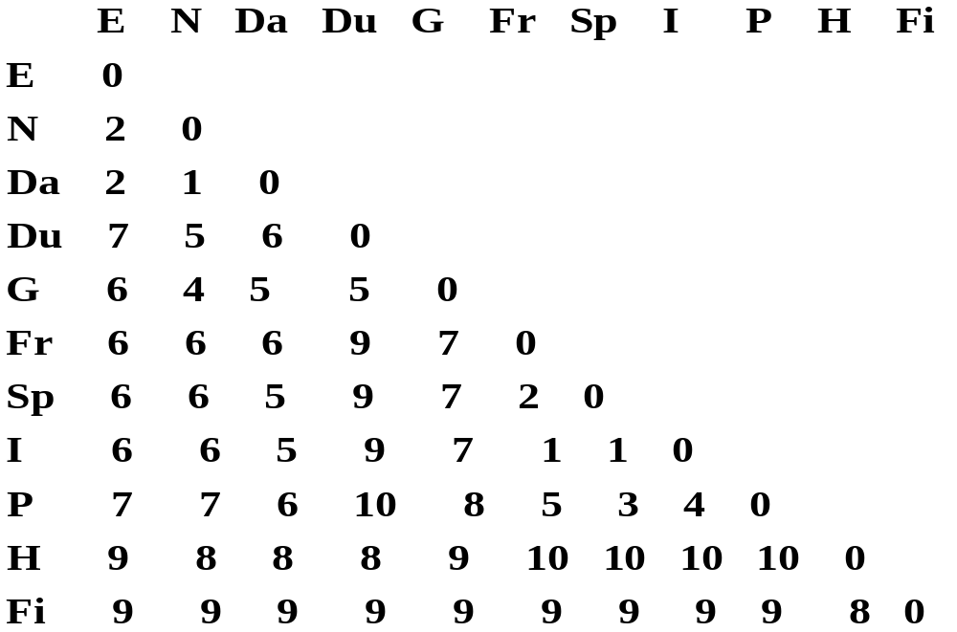

Slide 15
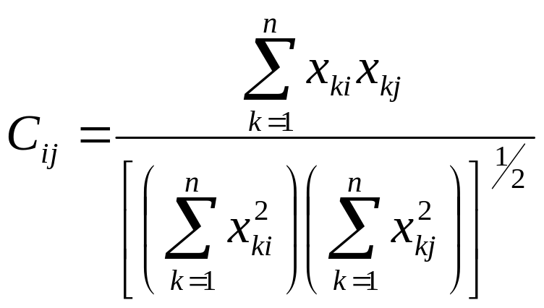
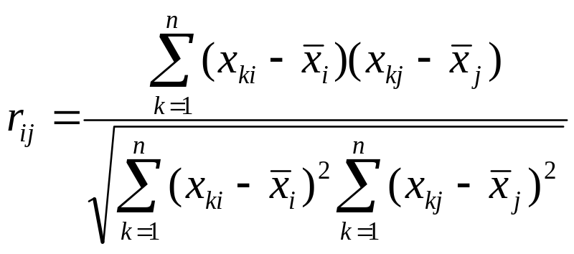
R型聚类统计量
1、夹角余弦
2、相关系数
对两个指标之间的相似程度用相似系数来刻划，
相似系数绝对对值越接近于1，表示指标间的关系
越密切，绝对值越接近于0，表示指标间的关系越
疏远.

Slide 16
三 系统聚类分析
1. 系统聚类分析的基本思想是：
距离相近的样品（或变量）先聚成类，距离
相远的后聚成类，过程一直下去，每个样品（或
变量）总能聚到合适的类中。
系统聚类分析过程是：
假设总共有n个样品（或变量），第一步将每
个样品（或变量）独自聚成一类，共有n类；

Slide 17
第二步根据所确定的样品（或变量）“距离”公式，
将距离较近的两个样品（或变量）聚合为一类，其
他样品（或变量）仍各自聚为一类，共有n－1类；
第三步将“距离”最近的两个类进一步聚成一类，共
聚成n－2类；……以上步骤一直进行下去，最后
将所有的样品或变量）聚成一类。
将整个分类系统地画成一张谱系图，所以有时
系统聚类分析也叫谱系聚类分析。

Slide 18
2. 类间距离
首先定义类与类之间地距离，又类间的距离定义
不同产生不同的系统聚类分析。常见的类间的距离有
8种之多，与之相应的系统聚类分析也有8种之多、
分别为最短距离法、最长距离法、中间距离法、重心
法、类平均法、可变类平均法、可变法和离差平方和
法。它们的归类步骤基本是一致的。

Slide 19
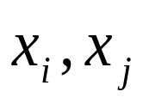



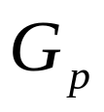
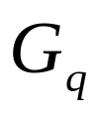


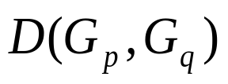
用 i , j 表示样品 。用 表示 与 之间的距离, 用 与 表示两个类, 所包含的样品数分别为
与 之间的距离用 表示。下面给出四种最常用的类与类之间距离的定义。

Slide 20

1 、最短距离（Nearest Neighbor)
x₂₁•
x₁₁•
x₁₂•
x₂₂•

Slide 21
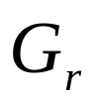
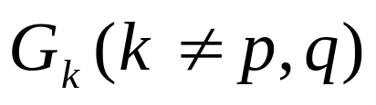
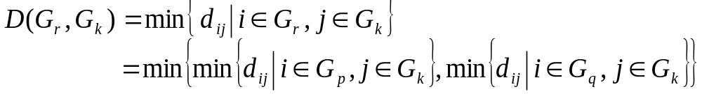
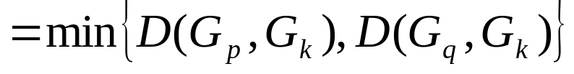
即定义 与 之间的距离为 与 中最近的两个样品的距离。
类与类之间的最短距离有如下的递推公式。设 由 与
合并而成, 则 与其它类 的最短距离为

Slide 23






最短距离法进行聚类分析的步骤如下：
开始各样本自成一类
1、根据样品的特征，规定样品之间的距离 ，共有 个。将所有列表，记为D（0）表，该表是一张对称表。所有的样本点各自为一类。
2、选择D（0）表中最小的非零数，不妨假设 ，于是将 和 合并为一类，记为 。

Slide 24
3、利用递推公式计算新类与其它类之间的距离。分别删除D（0）表的第p，q行和第p，q列，并新增一行和一列添上的结果，产生D（1）表。

Slide 25
4、在D（1）表再选择最小的非零数，其对应的两类有构成新类，再利用递推公式计算新类与其它类之间的距离。分别删除D（1）表的相应的行和列，并新增一行和一列添上的新类和旧类之间的距离。结果，产生D（2）表。类推直至所有的样本点归为一类为止。

Slide 26
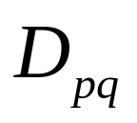
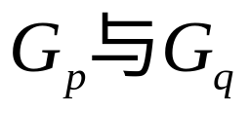
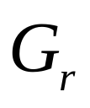
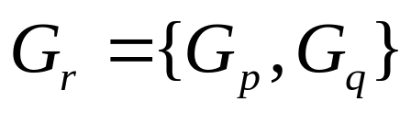
最短距离法进行聚类分析的步骤如下：
（1)定义样品之间的距离
（2)找出距离最小元素，设为
，则将
合并成一新类记为
,记为
（3） 按上式计算新类与其他类之间的距离。
（4） 重复（2），（3）的步骤，直到将所有元素
并成一类为止。
(如果某一步距离最小的元素不止一个，则将对
应这些最小元素的类可以同时合并）

Slide 27
例2 设有6个样品，每个只测一个指标，分别是1，2，5，7，9，10，试采用绝对值距离用最短距离法将它们进行分类。

Slide 28
解 （1）样品首先采用绝对值距离，计算样品之
间的距离阵为D_{(0).}
D₍₀₎
D₍₀₎ | G₁ | G₂ | G₃ | G₄ | G₅ | G₆
G₁ | 0
G₂ | 1 | 0
G₃ | 4 | 3 | 0
G₄ | 6 | 5 | 2 | 0
G₅ | 8 | 7 | 4 | 2 | 0
G₆ | 9 | 8 | 5 | 2 | 1 | 0

Slide 29


D₍₁₎ | G₇ | G₃ | G₄ | G₈
 | 0
G₃ | 3 | 0
G₄ | 5 | 2 | 0
 | 7 | 4 | 2 | 0

Slide 30
D₍₂₎ | G₇ | G₉ | G₈
G₇ | 0
G₉ | 3 | 0
G₈ | 7 | 2 | 0
D₍₃₎ | G₇ | G₁₀
G₇ | 0
G₁₀ | 3 | 0

Slide 31
G₁={1}
G₇
G₂={2}
G₃={5}
G₁₀
G₄={7}
G₉
G₅={9}
G₈
G₆={10}
D
1
2
3

Slide 32

2.最长距离（Furthest Neighbor ）
•
x₂₁•
x₁₁•
•
•
•
•
•

Slide 33
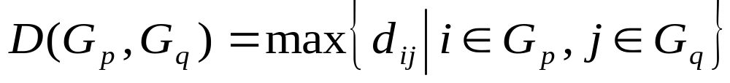

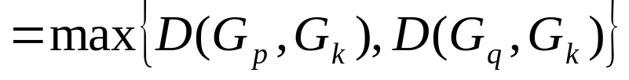
2.最长距离（Furthest Neighbor ）
即定义 与 之间的距离为 与 中最远的两个样品的距离。
类与类之间的最长距离有如下的递推公式。设 由 与
合并而成, 则 到 的最长距离为

Slide 34
D₍₀₎ | G₁ | G₂ | G₃ | G₄ | G₅ | G₆
G₁ | 0
G₂ | 1 | 0
G₃ | 4 | 3 | 0
G₄ | 6 | 5 | 2 | 0
G₅ | 8 | 7 | 4 | 2 | 0
G₆ | 9 | 8 | 5 | 2 | 1 | 0

Slide 35
D₍₁₎ | G₇ | G₃ | G₄ | G₈
 | 0
G₃ | 4 | 0
G₄ | 6 | 2 | 0
 | 9 | 5 | 3 | 0

Slide 36
D₍₂₎ | G₇ | G₉ | G₈
G₇ | 0
G₉ | 6 | 0
G₈ | 9 | 5 | 0
D₍₃₎ | G₇ | G₁₀
G₇ | 0
G₁₀ | 9 | 0

Slide 37
G₁={1}
G₇
G₂={2}
G₃={5}
G₁₀
G₄={7}
G₉
G₅={9}
G₈
G₆={10}
D
1
2
3

Slide 38
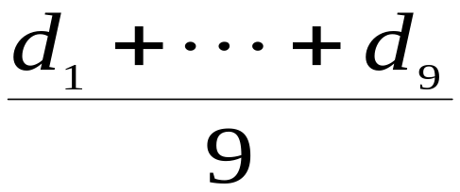
3.类平均距离
组间平均连接（Between-group Linkage)
•
•
•
•
•
•

Slide 39
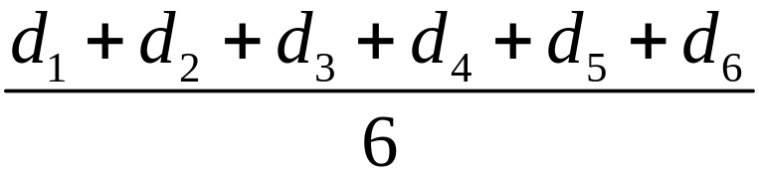
3.类平均距离
组内平均连接法（Within-group Linkage)
x₂₁•
x₁₁•
x₁₂•
x₂₂•

Slide 40
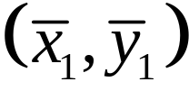
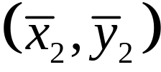
4.重心法（Centroid clustering):均值点的距离
•
•

Slide 41


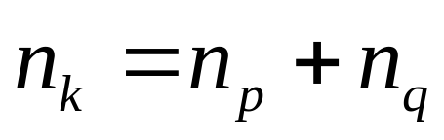
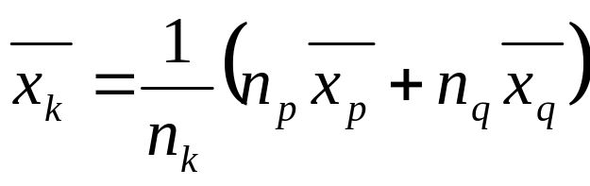

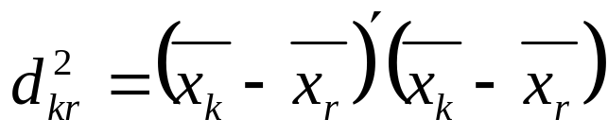
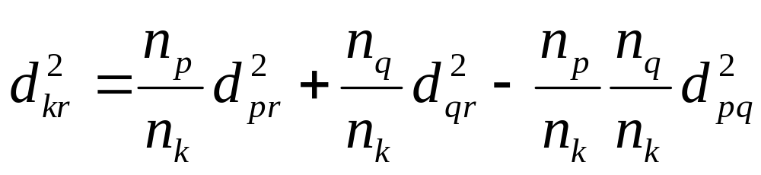
设聚类到某一步，类p与 q分别有样品
、
个，
将p和q合并为k，则k类的样品个数为
它的重心是
某一类 r 的重心是
，它与新类k的距离是
经推导可以得到如下递推公式：

Slide 42
例2 设有6个样品，每个只测一个指标，分别是1，2，5，7，9，10，试采用欧氏距离的平方,试用重心法将它们进行分类。
D²₍₀₎
 | G₁ | G₂ | G₃ | G₄ | G₅ | G₆
G₁ | 0
G₂ | 1 | 0
G₃ | 16 | 9 | 0
G₄ | 36 | 25 | 4 | 0
G₅ | 64 | 49 | 16 | 4 | 0
G₆ | 81 | 64 | 25 | 9 | 1 | 0

Slide 43
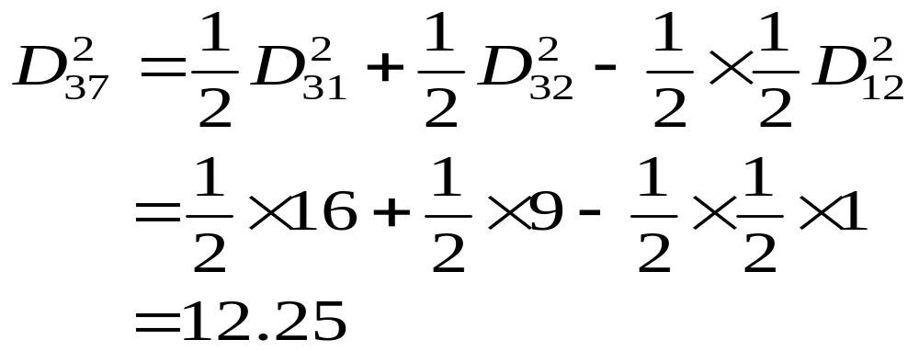
D²₍₁₎
 | G₇ | G₃ | G₄ | G₈
G₇ | 0
G₃ | 12.25 | 0
G₄ | 30.25 | 4 | 0
G₈ | 64 | 20.25 | 6.25 | 0
其中

Slide 44
D²₍₂₎
 | G₇ | G₉ | G₈
G₇ | 0
G₉ | 20.25 | 0
G₈ | 64 | 12.25 | 0
D²₍₃₎
 | G₇ | G₁₀
G₇ | 0
G₁₀ | 39.0625 | 0

Slide 45
G₁={1}
G₇
G₂={2}
G₁₁
G₃={5}
G₉
G₄={7}
G₁₀
G₅={9}
G₈
G₆={10}
D
1
2
4
12.5

Slide 46
5.动态聚类法（快速聚类法）
系统聚类法是一种比较成功的聚类方法。然而当样本点数量十分庞大时，则是一件非常繁重的工作，且聚类的计算速度也比较慢。
比如在市场抽样调查中，有4万人就其对衣着的偏好作了回答，希望能迅速将他们分为几类。
这时，采用系统聚类法就很困难，而动态聚类法就会显得方便，适用。
动态聚类使用于大型数据。

Slide 47
基本思想：选取若干个样品作为凝聚点，计算每个样品和凝聚点的距离，进行初始分类，然后根据初始分类计算其重心，再进行第二次分类，一直到所有样品不再调整为止。

Slide 48
分类是否合理
Yes
选择凝聚点
分类结束
分 类
修改分类
No

Slide 49
动态聚类法的基本步骤：
第一，选择凝聚点；
第二，初始分类；
对于取定的凝聚点，视每个凝聚点为一类，将每个样品根据定义的距离向最近的凝聚点归类。
第三，修改分类
得到初始分类，计算各类的重心，以这些重心作为新的凝聚点，重新进行分类，重复步骤2，3，直到分类的结果与上一步的分类结果相同，表明分类已经合理为止。

Slide 50







用一个简单的例子来说明动态聚类法的工作过程。例如我们要把图中的点分成两类。快速聚类的步骤：
1、随机选取两个点 和 作为凝聚点。
2、对于任何点 ，分别计算
3、若 ，则将 划为第一类，否则划给第二类。
4、分别计算两个类的重心，则得 和 ，以其为新的凝聚点，对空间中的点进行重新分类，得到新分类。

Slide 51
选择聚点
聚点（种子）是一批有代表性的样品，它的选择决
定了初始分类，对最终分类有较大影响。
在进行快速聚类法前，要根据研究问题的要求及了
解程度先定下分类数k，这样就可以在每一类中选择一
个有代表性的样品作为聚点（初始聚点）。

Slide 52
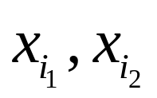

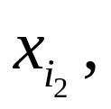
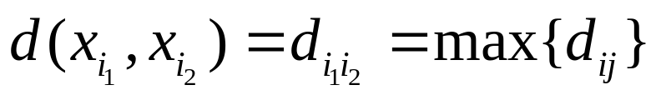
选择聚点有下列方法：
(1)经验选择。如果对研究对象比较了解，根据以
往的经验定下k个样品作为聚点。
(2)将n个样品人为地（或随机地）分成k类，以每类的重心作为聚点。
(3)最小最大原则。设要将n个样品分成k类，先选
择所有样品中距离最远的两个样品
为前两个聚点,
即选择
和
使

Slide 53
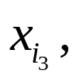
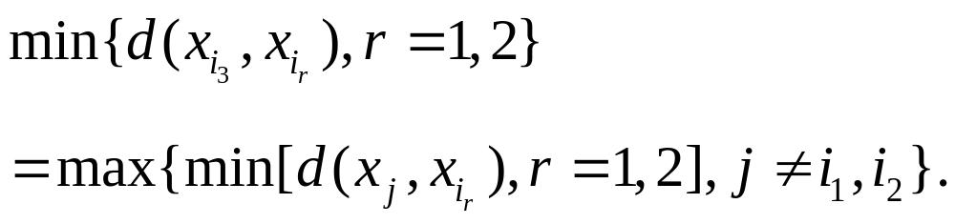
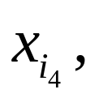
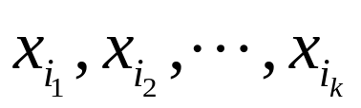
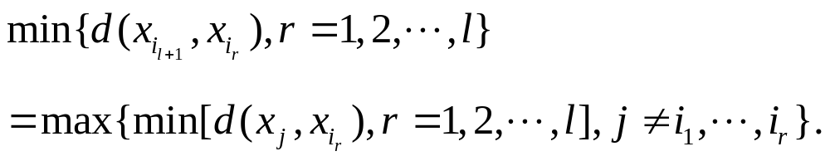
然后选择第3个聚点
使其与前两个聚点的距离最小者
等于所有其余的与
的较小距离中最大的,用公式表
示为
然后按相同的原则选取
依次下去，直至选定k个点
若已选了l个聚点(l<k),则第l+1个聚点选取的原则为

Slide 54
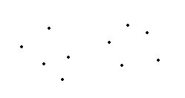
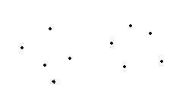
（a）空间的群点
(b) 任取两个凝聚点
(c) 第一次分类
(d) 求各类中心

Slide 55
(e) 第二次分类

Slide 56
动态聚类法
优点：计算量小，方法简便，可以根据经验，先作主观分类。
缺点：结果受选择凝聚点好坏的影响，分类结果不稳定。

Slide 57
例3：某商店5位售货员的销售量和教育程度如下表：
售货员 | 1 | 2 | 3 | 4 | 5
销售量（千件） | 1 | 1 | 6 | 8 | 8
教育程度 | 1 | 2 | 3 | 2 | 0
对这5位售货员分类。

Slide 58









  选择凝聚点
计算各样品点两两之间的距离，得到如下的距离矩阵
 | ② ③ ④ ⑤
① ② ③ ④
1
为最大。可选择2和5作为凝聚点。

Slide 59






2.初始分类
对于取定的凝聚点，视每个凝聚点为一类，将每个样品根据定义的距离，向最近的凝聚点归类。
 | ②G₁ ⑤G₂
1 3 4
1
得到初始分类为：
：
：

Slide 60










3.修改分类
重心是指每类的均值向量
      计算G₁和G₂的重心：G₁的重心（1,1.5），
      G₂的重心（7.33,1.67）
以这两个重心点作为凝聚点，再按最小距离原则重新聚类
 | G₁ G₂
1 2 3 4 5
得到分类结果：
：
：

Slide 61
售货员 | 1 | 2 | 3 | 4 | 5
销售量（千件） | 1 | 1 | 6 | 8 | 8
教育程度 | 1 | 2 | 3 | 2 | 0
      G₁的重心（（1+1）/第一类中样品的个数=1,1.5），
      G₂的重心（（6+8+8）/3=7.33,1.67）
对这5位售货员分类。

Slide 62
修改前后所分的类相同，故可停止修改。
5个售货员可分为两类
和
。

Slide 63
谢谢观看

